Slide 1



INSTITUTO TECNOLÓGICO DE FRONTERA COMALAPA
MODALIDAD MIXTA
MATERIA:
SIMULACIÓN
SEMESTRE:
SEPTIMO SEMESTRE
ESPECIALIDAD:
INGENIERÍA EN SISTEMAS COMPUTACIONALES.
NOMBRE DEL ALUMNO:
SIMONE BELEN LOPEZ RAMIREZ / 231260010
NOMBRE DEL DOCENTE:
ING. FRANCISCO JAVIER MINGO VELAZQUEZ
NOMBRE DEL TRABAJO:
3.2 REPORTE DE PRACTICA
FRONTERA COMALAPA, CHIAPAS. A 09 DE SEPTIEMBRE DEL 2026.

Slide 2
Introducción
Las variables aleatorias permiten representar situaciones cuyos resultados pueden cambiar, como la decisión de un cliente de comprar o el tiempo que tarda en recibir atención. en esta práctica desarrollé programas en java, python y rstudio para simular estas situaciones mediante diferentes métodos de generación. además, apliqué una prueba estadística para revisar cómo se distribuyen los números obtenidos y comprender mejor su uso en la simulación.

Slide 3
Justificación
Realicé esta práctica para comprender cómo los números pseudoaleatorios pueden representar situaciones que cambian, como las compras de los clientes y los tiempos de atención. al trabajar con java, python y rstudio, pude aplicar los mismos conceptos en distintos lenguajes y observar sus resultados. la prueba de uniformidad también me ayudó a entender por qué es necesario revisar los números generados antes de utilizarlos en una simulación.

Slide 4
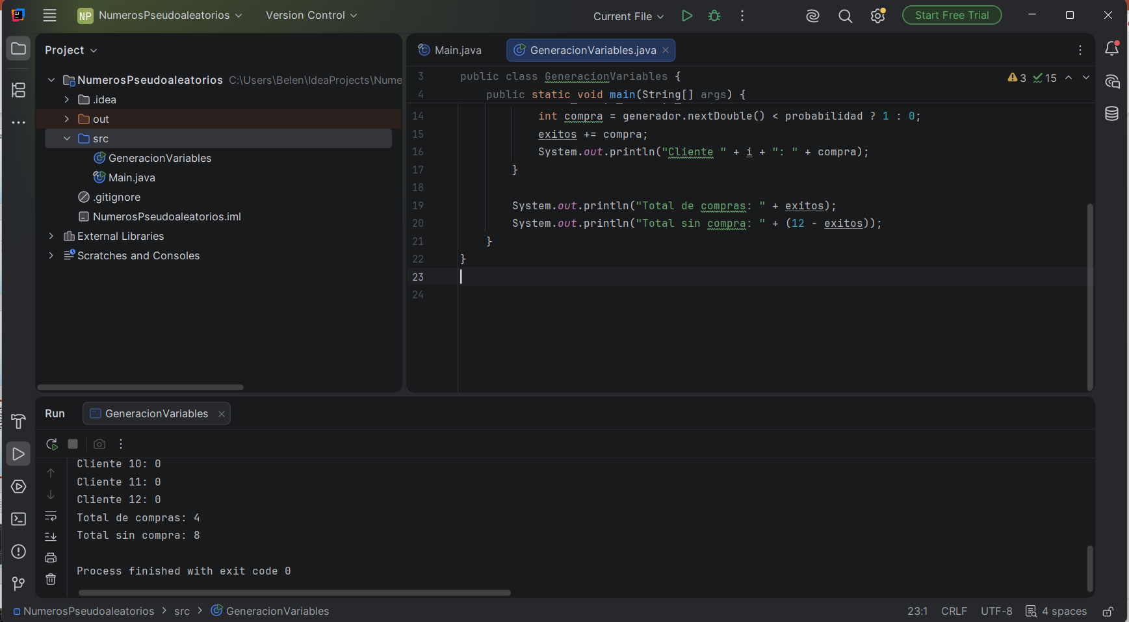
En este ejercicio utilicé Java para simular si 12 clientes realizan una compra. Para representar sus decisiones usé una variable llamada Bernoulli, que tiene dos resultados: 1 si el cliente compra y 0 si no compra. A cada cliente le asigné una probabilidad del 65 % de comprar, y utilicé la semilla 45 para poder repetir la simulación con los mismos resultados.
Al ejecutar el programa, obtuve 4 clientes que compraron y 8 que no compraron. Aunque la probabilidad de compra es del 65 %, eso no significa que en un grupo pequeño se tenga que cumplir exactamente ese porcentaje. Este ejercicio me permitió comprender cómo representar una situación con dos posibles resultados mediante números pseudoaleatorios.

Slide 5
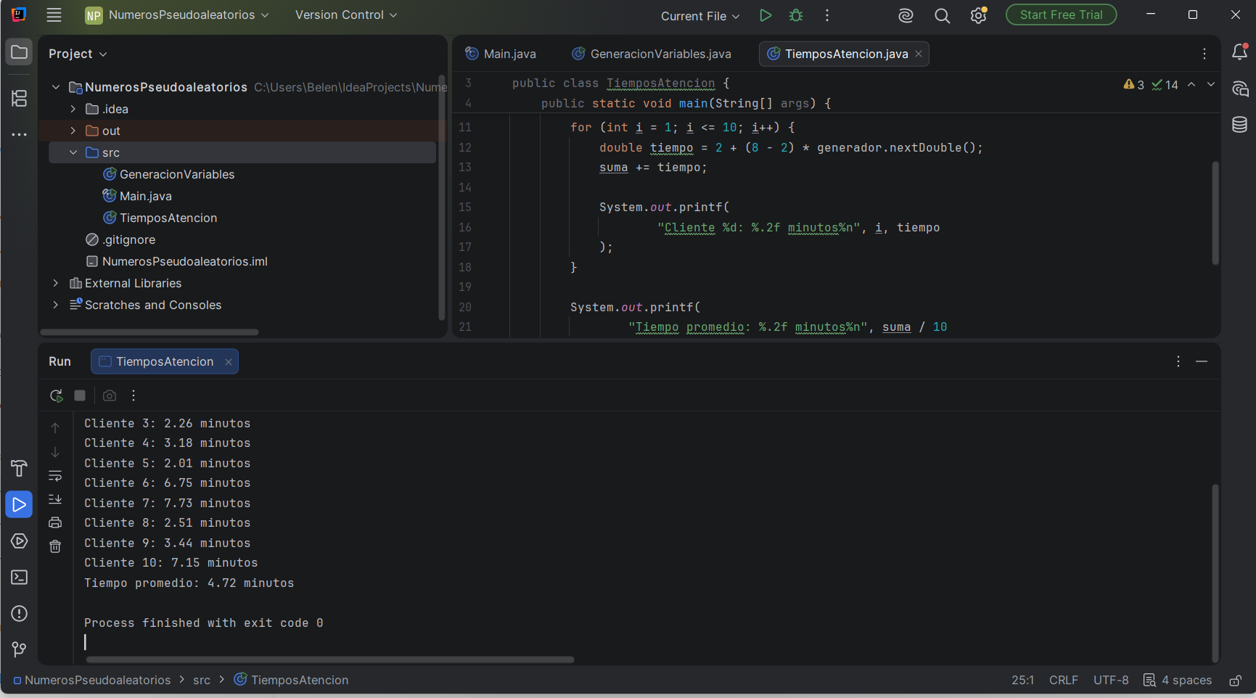
Generación de una variable continua uniforme en Java.
para simular los tiempos de atención de 10 clientes. Elegí una distribución uniforme entre 2 y 8 minutos, lo que significa que los intervalos de igual tamaño dentro de ese rango tienen la misma probabilidad. Es una variable continua porque el tiempo puede incluir decimales, como 2.26 o 6.75 minutos.
Al ejecutar el programa, obtuve un tiempo promedio de 4.72 minutos, calculado al sumar los 10 tiempos y dividirlos entre 10. También utilicé la semilla 52 para repetir los mismos resultados. Con este ejercicio comprendí cómo utilizar números pseudoaleatorios para representar tiempos de atención que cambian de un cliente a otro.

Slide 6
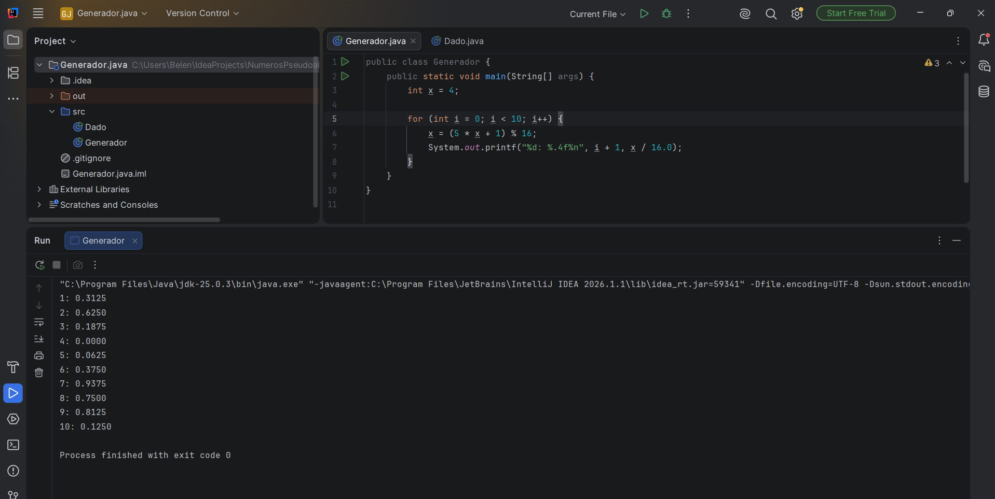
Método de transformación inversa en Java.
Para simular el tiempo que pasa entre la llegada de un cliente y el siguiente, primero generé números pseudoaleatorios entre 0 y 1. Después los transformé con la fórmula −4 × ln(1 − U). Así obtuve tiempos con una distribución exponencial, cuya media teórica es de 4 minutos.
Al ejecutar el programa, obtuve 10 tiempos y un promedio de 4.10 minutos. Este resultado puede variar respecto a los 4 minutos porque solo se simularon 10 llegadas. También utilicé la semilla 63 para repetir los mismos resultados y revisar cómo los números iniciales se convierten en tiempos.

Slide 7
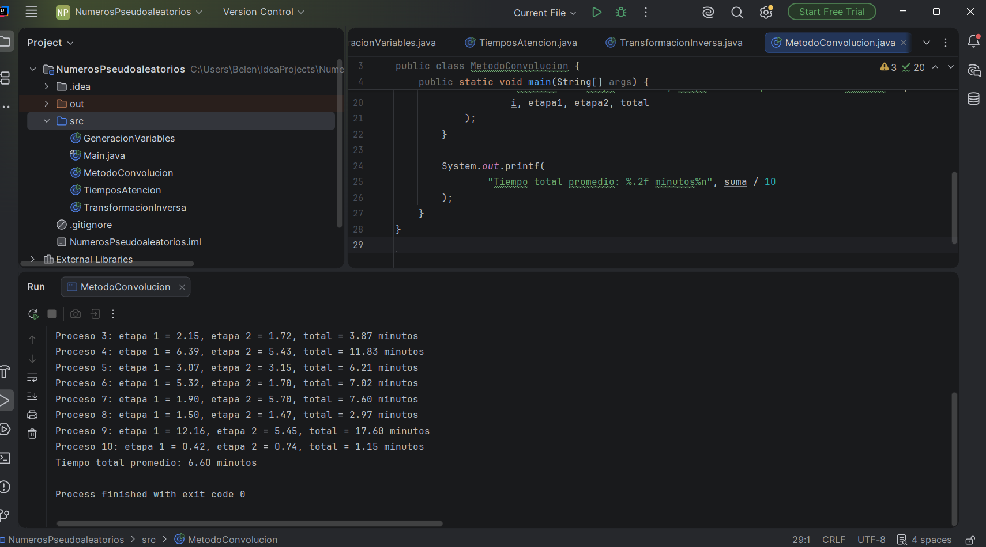
Dos tiempos exponenciales independientes y los suma. para representar un proceso con dos etapas, generé un tiempo aleatorio para cada una y después los sumé. cada etapa sigue una distribución exponencial con una media teórica de 3 minutos. esta forma de sumar variables aleatorias corresponde al método de convolución y permite simular la duración completa de un proceso. el programa realiza 10 simulaciones y muestra el tiempo de cada etapa, el total y el promedio de los tiempos totales. la media teórica del proceso completo es de 6 minutos, aunque el promedio obtenido puede ser diferente por la variación de los valores generados. utilicé la semilla 74 para poder repetir los mismos resultados.

Slide 8
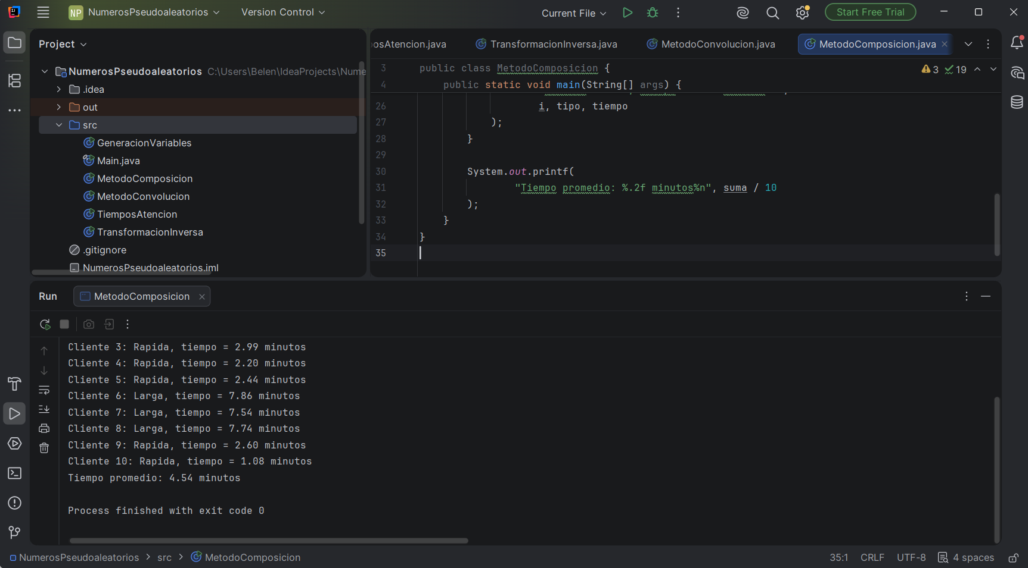
Método de composición en Java. para simular la atención de los clientes, combiné dos tipos de servicio mediante el método de composición. primero, el programa elige una atención rápida con un 70 % de probabilidad o una larga con un 30 %. después genera el tiempo correspondiente: entre 1 y 3 minutos para la rápida, y entre 5 y 9 minutos para la larga. al simular 10 clientes, obtuve un tiempo promedio de 4.54 minutos. las cantidades de atenciones rápidas y largas pueden variar, porque las probabilidades no obligan a obtener exactamente siete rápidas y tres largas. utilicé la semilla 85 para repetir los resultados y observar cómo este método permite representar servicios con diferentes duraciones.

Slide 9
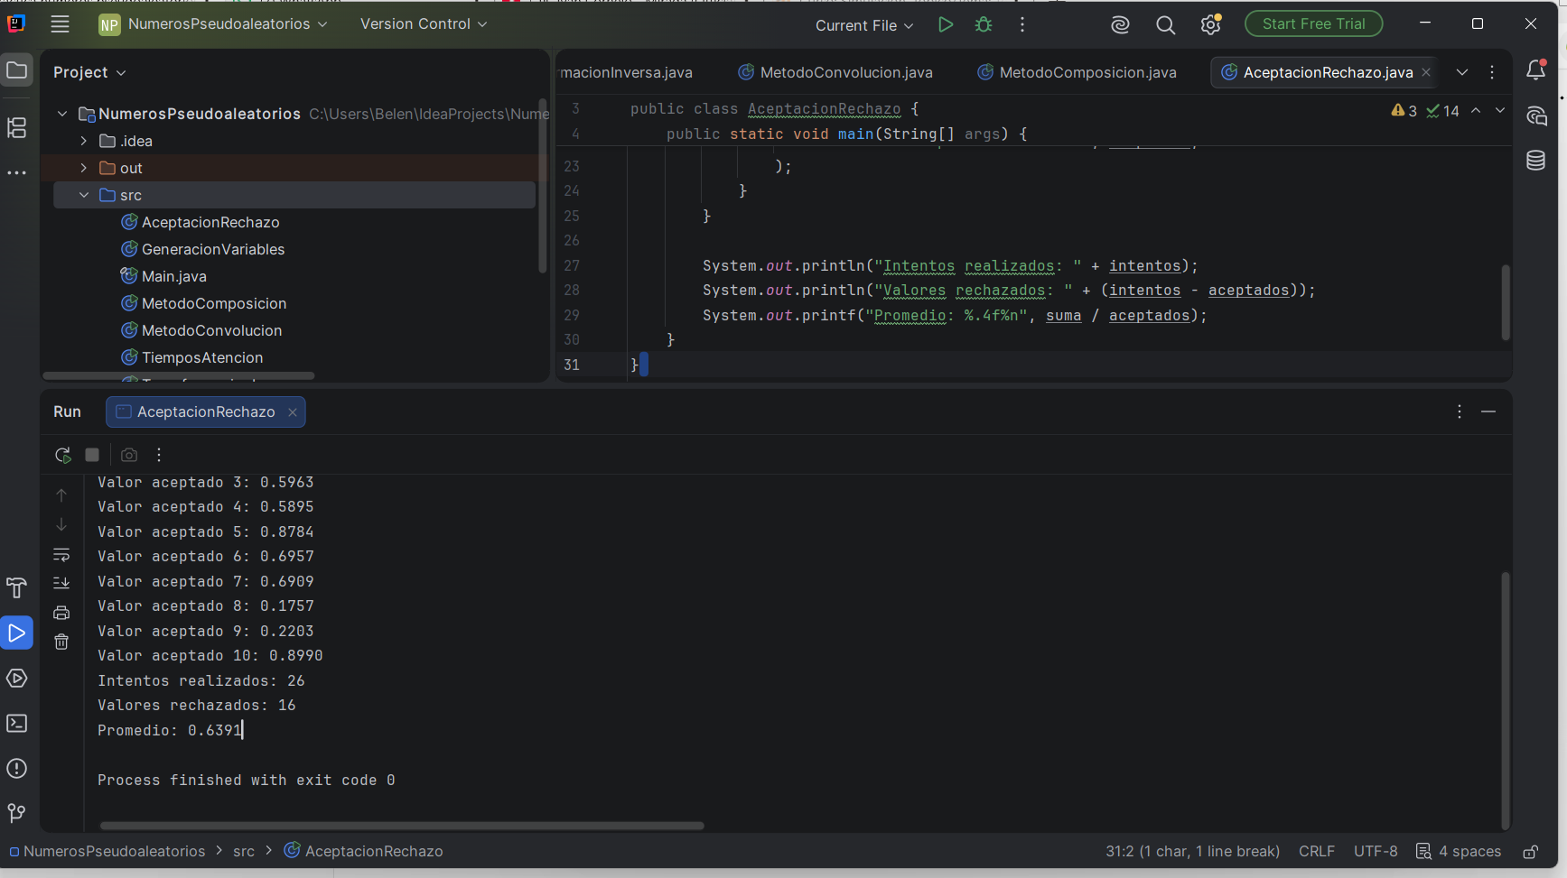
Método de aceptación y rechazo en Java
Para aplicar el método de aceptación y rechazo, generé dos números pseudoaleatorios entre 0 y 1: un valor candidato llamado x y otro llamado u. Conservé el candidato cuando se cumplió la condición u <= x. Esta regla permite obtener una distribución con densidad f(x) = 2x, donde los valores cercanos a 1 tienen mayor probabilidad de ser aceptados.
El programa necesitó 26 intentos para obtener 10 valores aceptados, por lo que rechazó 16 candidatos. El promedio de los valores conservados fue de 0.6391. Con este procedimiento comprendí cómo seleccionar valores mediante una condición para obtener una distribución determinada, y utilicé la semilla 96 para repetir los resultados.

Slide 10
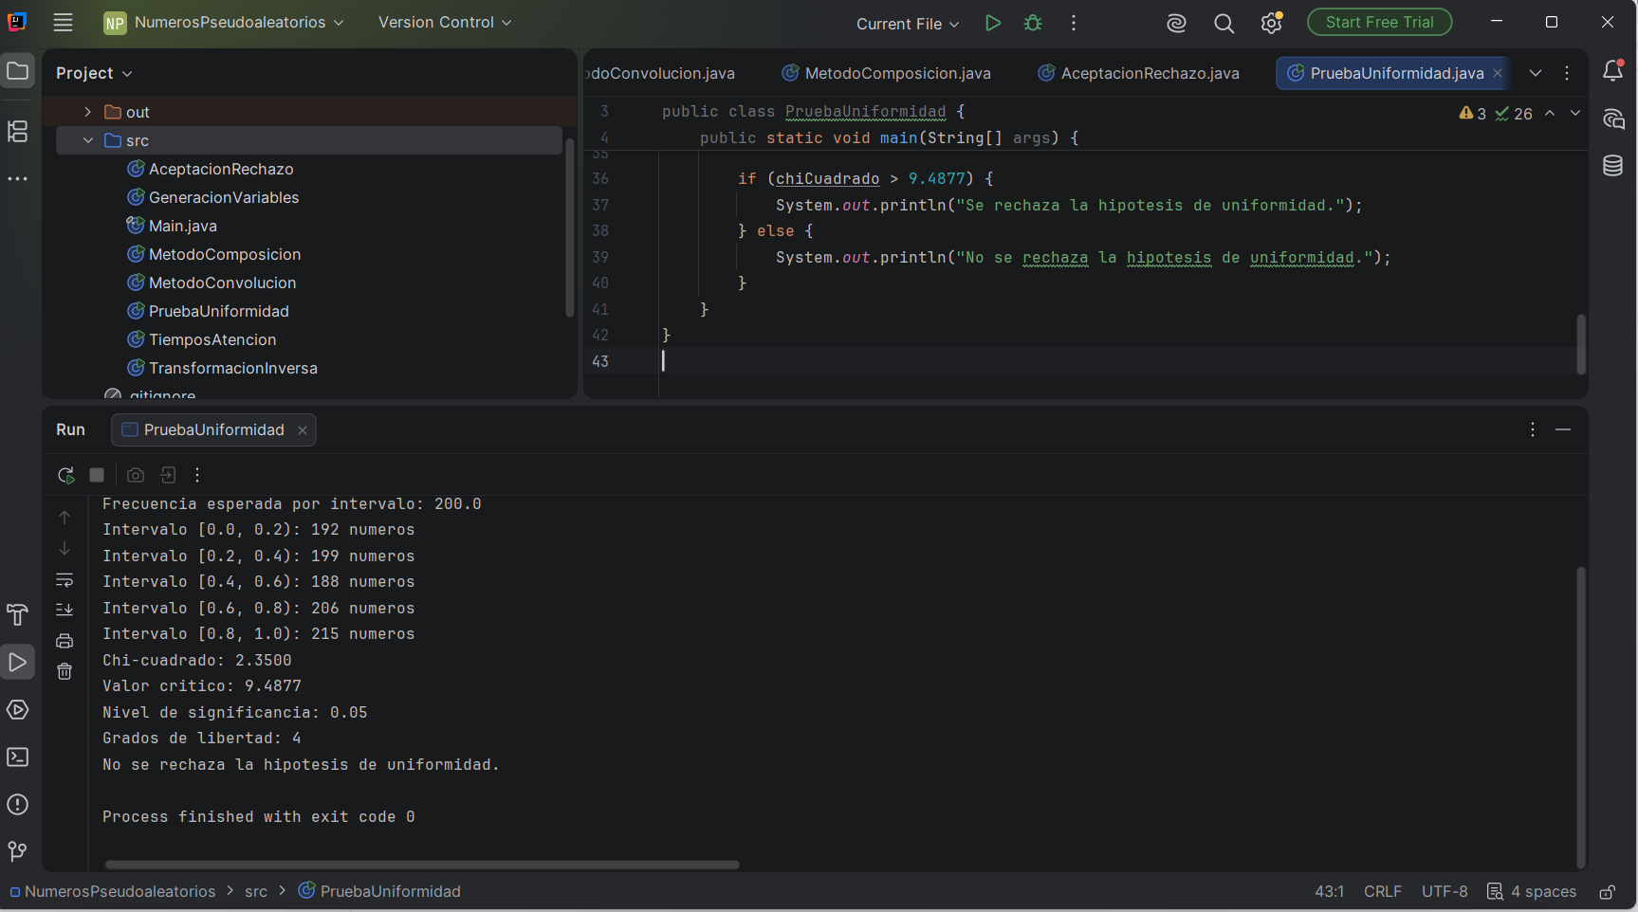
Prueba de uniformida
Generé 1,000 números pseudoaleatorios y los agrupé en cinco intervalos iguales entre 0 y 1. si su distribución es uniforme, se esperan 200 números por intervalo. obtuve 192, 199, 188, 206 y 215, y apliqué la prueba de chi-cuadrado para comparar estas cantidades con las esperadas. el valor de chi-cuadrado fue de 2.3500, menor que el valor crítico de 9.4877. por eso, con un nivel de significancia de 0.05, no se rechaza la hipótesis de uniformidad.

Slide 11
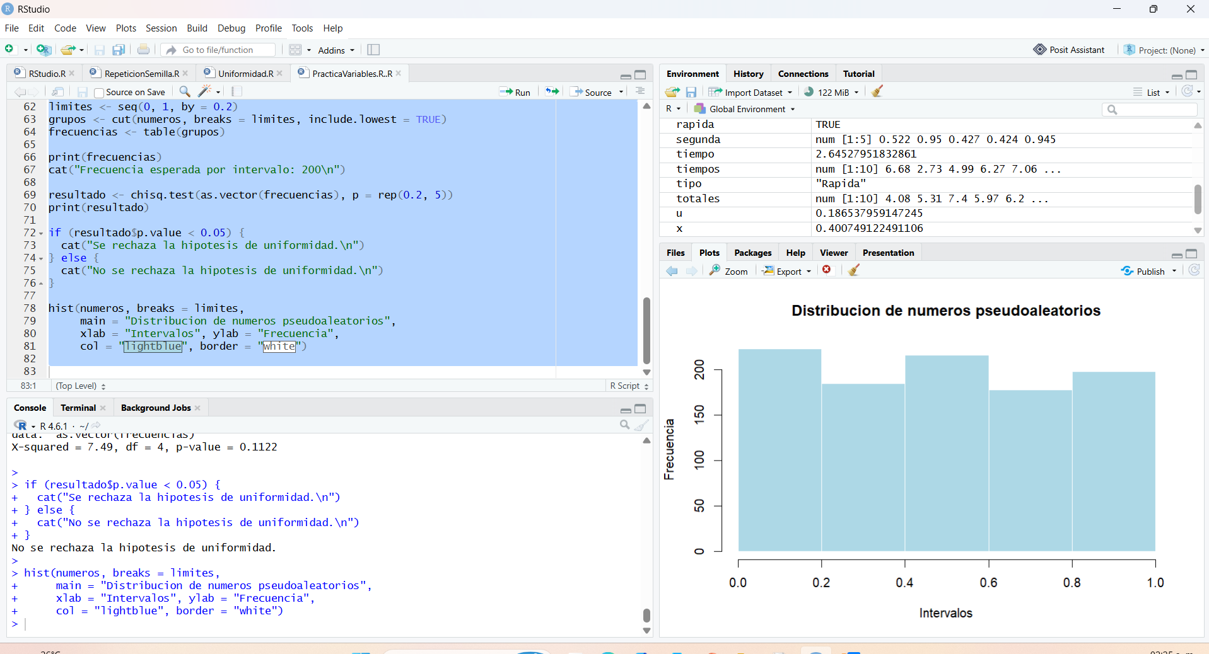
Generación de variables aleatorias y métodos de simulación en RStudio.
El programa permite simular decisiones de compra y tiempos de atención. también apliqué la transformación inversa para generar tiempos entre llegadas, la convolución para sumar dos etapas y la composición para combinar atenciones rápidas y largas. con aceptación y rechazo seleccioné valores mediante una condición, y utilicé la semilla 129 para repetir los resultados. finalmente, generé 1,000 números y los agrupé en cinco intervalos para revisar su uniformidad mediante una prueba de chi-cuadrado y un histograma. obtuve un valor de chi-cuadrado de 7.49 y un valor p de 0.1122. como este último es mayor que 0.05, no se rechaza la hipótesis de uniformidad. esto indica que la prueba no encontró diferencias suficientes respecto a una distribución uniforme, aunque no demuestra una aleatoriedad perfecta.

Slide 12
Conclusión
Al realizar esta práctica comprendí cómo generar variables aleatorias para representar decisiones de compra y tiempos de atención. los métodos utilizados me permitieron transformar números, sumar tiempos de distintas etapas y combinar tipos de servicio. también aprendí que una semilla permite repetir los resultados y que las pruebas estadísticas ayudan a evaluar los números generados, aunque no garantizan una aleatoriedad perfecta. trabajar con java, python y rstudio me ayudó a relacionar estos conceptos con ejemplos sencillos de simulación.

Slide 13
ANEXO LINK DE LA ACTIVIDAD SOLICITADA
https://github.com/lopezramirezsimone-cyber/practica-numeros-pseudoaleatorios.git

